Slide 1
Pitavastatin to Prevent Cardiovascular Disease in HIV Infection
Grinspoon SK, Fitch KV, Zanni MV et coll.
N Engl J Med. 2023 Jul 23. doi: 10.1056/NEJMoa2304146.
Notes:
Titre...
Randomized Trial to Prevent Vascular Events in HIV – REPRIEVE
Auteurs...
Date : publié dans le NEJM sous forme électronique le 23 juillet 2023
https://clinicaltrials.gov/study/NCT02344290

Slide 2
La question clinique
Est-ce qu’une statine, la pitavastatine, prévient les événements cardiovasculaires athérosclérotiques chez les personnes vivant avec le VIH traités par des antirétroviraux présentant un risque cardiovasculaire faible à modéré, tout en étant sécuritaire ?

Slide 3
Mise en contexte
Notes:
Mise en contexte
Le risque de maladie cardiovasculaire athérosclérotique, y compris l'infarctus du myocarde et l'accident vasculaire cérébral, est jusqu'à deux fois plus élevé chez les personnes atteintes du virus de l'immunodéficience humaine que dans la population générale.
Les mécanismes de l'augmentation du risque de maladie cardiovasculaire dans cette population ne sont pas complètement compris, mais pourraient être liés à des facteurs de risque traditionnels, ainsi qu'à une inflammation résiduelle et à une activation immunitaire.
Des études de cohortes importantes ont suggéré qu'une augmentation du risque de maladie cardiovasculaire persiste après ajustement pour les facteurs de risque traditionnels.
Bien que les lignes directrices de prévention CV reconnaissent l'infection au VIH comme un "modificateur de risque", aucune recommandation particulière de protection cardiaque pour cette population n'a été émise en attendant les résultats d’ECR de grande envergure sur les interventions de prévention primaire dans cette population.
Le bénéfice de l'utilisation de statines sur les événements CV athérosclérotique chez les personnes vivant avec VIH est inconnu, mais sachant que les statines abaissent simultanément les LDL, le principal facteur de risque de maladie cardiovasculaire athérosclérotique, et qu’elles ont des effets bénéfiques sur les voies inflammatoires et immunitaires pertinentes, cette hypothèse était intéressante à évaluer dans le contexte d’un ECR.
La pitavastatine est une statine commercialisée par la CIE Kowa aux É-U, dans certains pays de l’UE, en Russie, au Japon, en Corée du sud et en Inde, mais n’est pas disponible au Canada ni en France. C’est une statine hydrosoluble de puissance modérée, équivalent à atorvastatine 10-20 mg ou rosuvastatine 5-10 mg, avec des baisses de LDL attendu entre 30-50 %. Toutefois, il n’y a pas d’étude évaluant son impact clinique sur la morbidité/mortalité que ce soit en prévention primaire ou secondaire. Seulement impact sur bilan lipidique (paramètres intermédiaires).

Slide 4
Méthode
Devis : essai clinique randomisé (quadruple insu).
Population : 7769 adultes de 40 à 75 ans avec VIH sous antirétroviraux à risque CV faible à modéré selon la Pooled Cohort Equation de l’AHA-ACC 2013 (avec un risque CV maximal de 15 % à 10 ans), sans histoire de MCVAS ou de prise de statines.
Notes:
Méthode de l’ECR
Devis : essai clinique randomisé (quadruple insu) (Participant, Care Provider, Investigator, Outcomes Assessor)
Population : 7769 adultes de 40 à 75 ans avec VIH sous antirétroviraux depuis au moins 180 jours et avec des CD4 > 100/mm3 (ou 0,100 x 10⁹/L) à risque CV faible à modéré selon la Pooled Cohort Equation de l’AHA-ACC 2013 (avec un risque CV maximal 15 % à 10 ans et des valeurs de LDL inférieures à certains niveaux), sans histoire de maladie CV athérosclérotique ou de prise de statines dans les 90 derniers jours avant la rando.
(Inclusion Criteria:
HIV-1 infected individuals
Combination antiretroviral therapy (ART) for at least 180 days prior to study entry
CD4+ cell count > 100 cells/mm3
Acceptable screening laboratories including a:
Fasting low-density lipoprotein (LDL) cholesterol as follows: If ASCVD risk score is < 7.5%, LDL cholesterol must be < 4,9 mmol/L. If ASCVD risk score is ≥ 7.5% and ≤ 10%, LDL must be < 4,1 mmol/L. If ASCVD risk score is > 10% and ≤ 15%, LDL must be < 3,4 mmol/L.
NOTE: If LDL is <1,8 mmol/L, participant is eligible regardless of 10-year ASCVD risk score in line with the ACC/AHA 2013 Prevention Guidelines.
Fasting triglycerides < 5,6 mmol/L.
Hemoglobin ≥ 80 g/L for female participants and ≥ 90 g/L for male participants.
Glomerular filtration rate (GFR) ≥ 60 mL/min/1.73m2 or creatinine clearance (CrCl) ≥ 60 mL/min
Alanine aminotransferase (ALT) ≤ 2.5 x the upper limit of normal (ULN)
For persons with known chronic active hepatitis B or C, calculated fibrosis 4 score (FIB-4) must be less than or equal to 3.25
Ability and willingness of participant or legal representative to provide written informed consent
Exclusion Criteria:
Clinical ASCVD, as defined by 2013 American College of Cardiology (ACC)/American Heart Association (AHA) guidelines, including a previous diagnosis of any of the following:
Acute myocardial infarction (AMI)
Acute coronary syndromes
Stable or unstable angina
Coronary or other arterial revascularization
Stroke
Transient ischemic attack (TIA)
Peripheral arterial disease presumed to be of atherosclerotic origin
Current diabetes mellitus if LDL is greater than or equal to 1,8 mmol/L.
10-year ASCVD risk score estimated by Pooled Cohort Equations greater than 15%
Active cancer within 12 months prior to study entry.
NOTE: Exceptions: Successfully treated non-melanomatous skin cancer
Kaposi sarcoma without visceral organ involvement
Known decompensated cirrhosis
History of myositis or myopathy with active disease in the 180 days prior to study entry
Known untreated symptomatic thyroid disease
History of allergy or severe adverse reaction to statins
Use of specific immunosuppressants or immunomodulatory agents including but not limited to tacrolimus, sirolimus, rapamycin, mycophenolate, cyclosporine, tumor necrosis factor (TNF)-alpha blockers or antagonists, azathioprine, interferon, growth factors, or intravenous immunoglobulin (IVIG) in the 30 days prior to study entry. NOTE: Use of oral prednisone less than or equal to 10 mg/day or equivalent dosage is allowed.
Current use of erythromycin, colchicine, or rifampin.
Use of any statin drugs, gemfibrozil, or PCSK9 inhibitors in the 90 days prior to study entry.
Current use of an investigational new drug that would be contraindicated.
Serious illness or trauma requiring systemic treatment or hospitalization in the 30 days prior to study entry.
Current pregnancy or breastfeeding.
Alcohol or drug use that, in the opinion of the site investigator, would interfere with completion of study procedures.
Other medical, psychiatric, or psychological condition that, in the opinion of the site investigator, would interfere with completion of study procedures and or adherence to study drug).

Slide 5
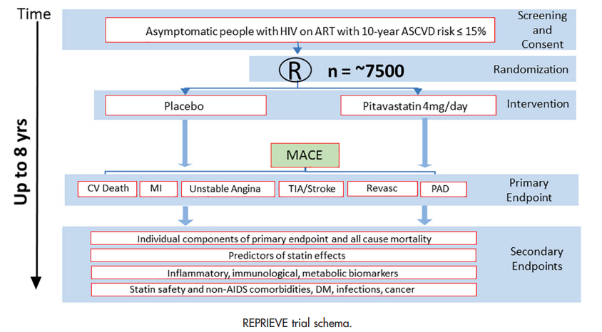

Slide 6
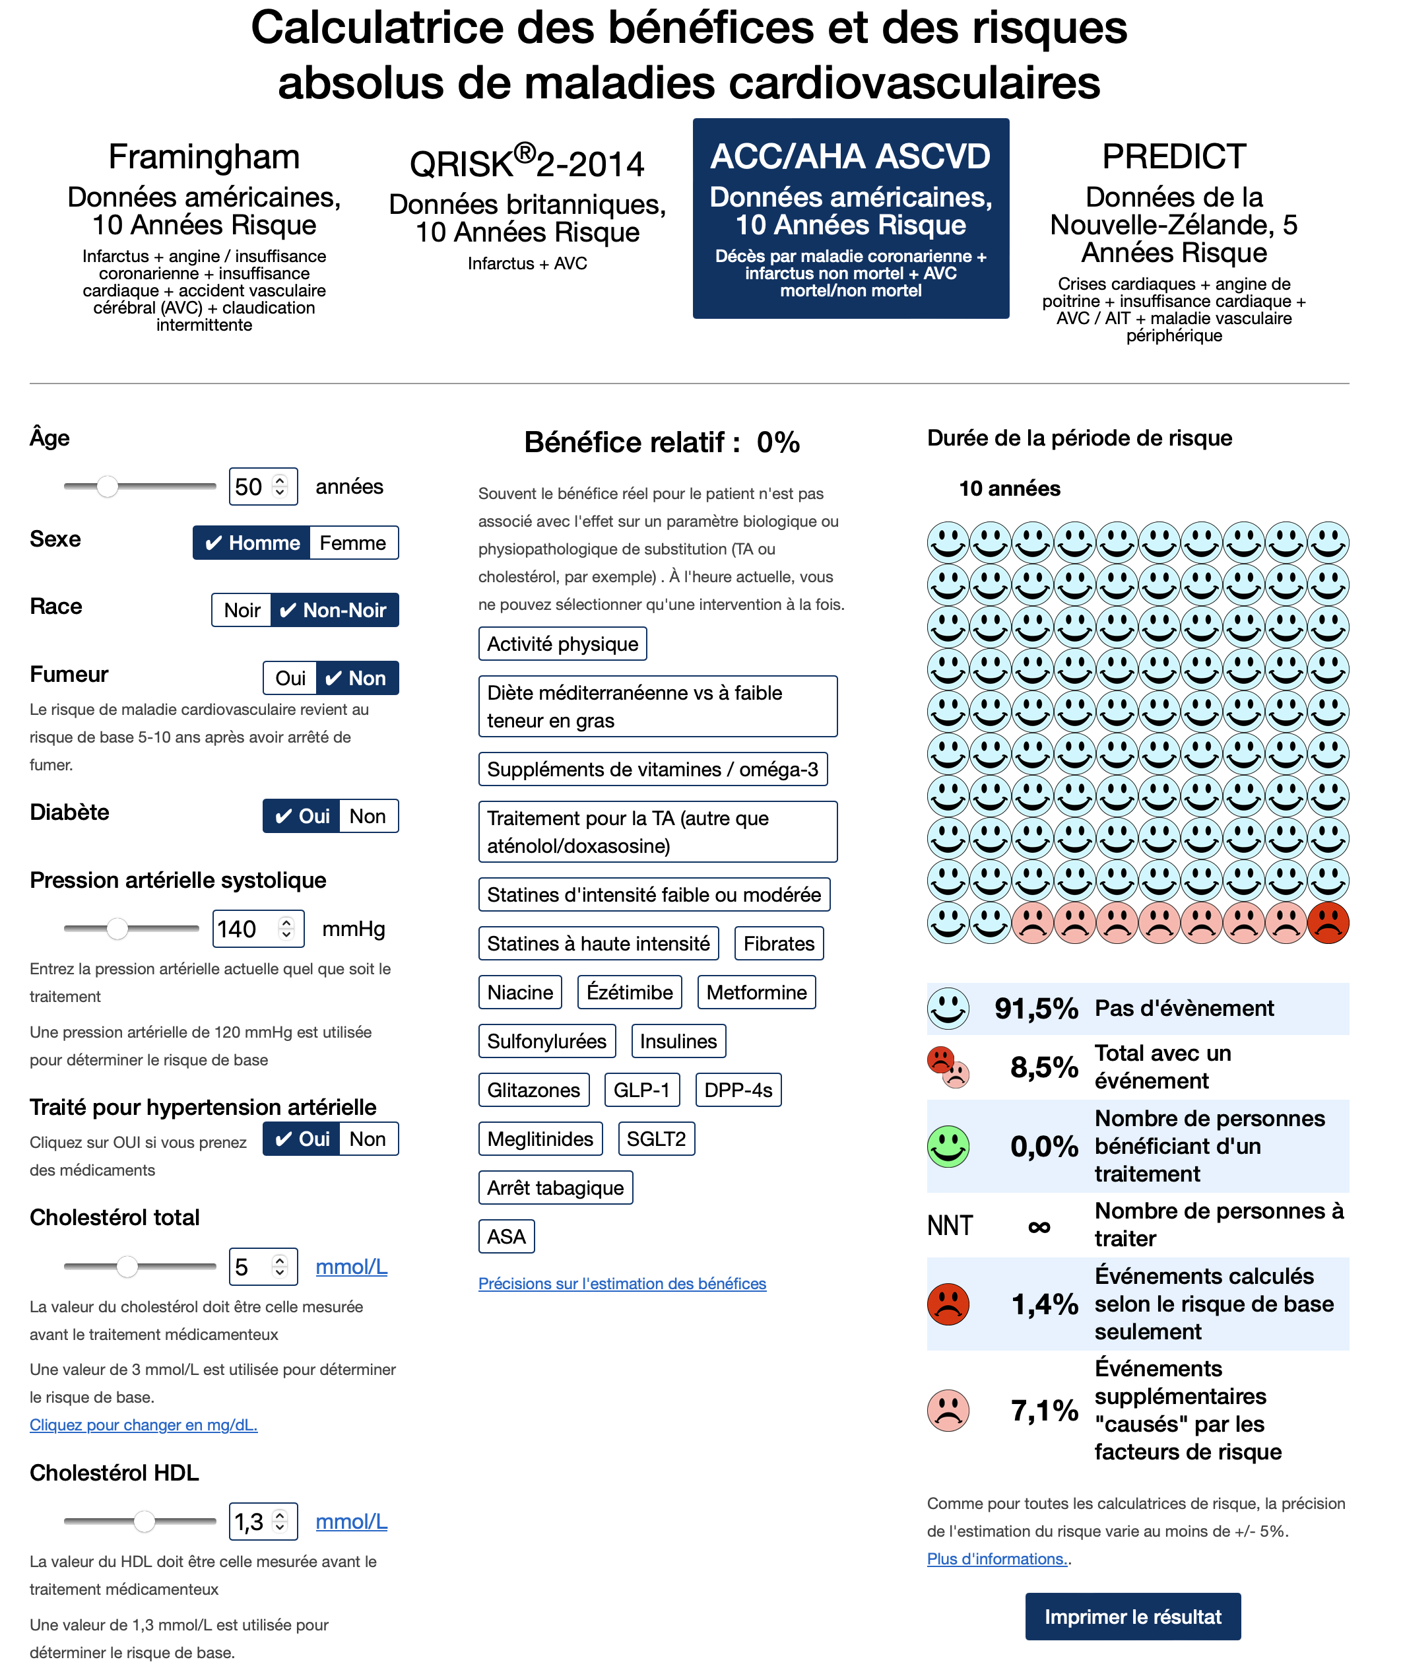
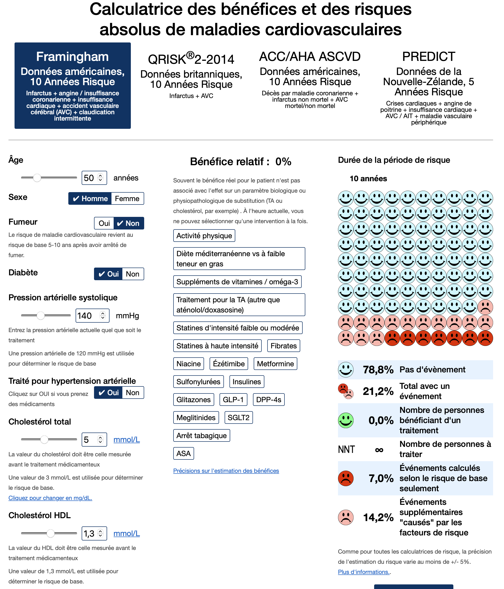
MDCalc ou www.cvriskcalculator.com ou
https://tools.acc.org/ldl/ascvd_risk_estimator/#!/calulate/estimator/
Notes:
Score ASCVD vs Framingham...
ASCVD = décès CV + IM + AVC à 10 ans
Framingham = mortalité coronarienne + infarctus + angine / insuffisance coronarienne + insuffisance cardiaque), cérébrovasculaire (accident vasculaire cérébral fatal ou non + ischémie cérébrale transitoire) + MVAS périphérique (claudication intermittente) à 10 ans.
Au Canada, Framingham modifié = Pour les sujets entre 30 et 59 ans - doubler le pourcentage du risque cardiovasculaire si antécédent de maladie cardiovasculaire précoce, chez un parent de 1e degré .
H 50 ans DM, HTA Tx, LDL 5, HDL 1,3
21 % vs 8 %...
NB : les Équations a tendance à surestimer le risque (x 2 selon étude de cohorte ontarienne).
Sud M, Sivaswamy A, Chu A, Austin PC, Anderson TJ, Naimark DMJ, et al. Population-Based Recalibration of the Framingham Risk Score and Pooled Cohort Equations. J Am Coll Cardiol 2022; 80: 1330-1342

Slide 7
Méthode
Intervention : pitavastatine 4 mg par jour.
Comparateur : placébo.
Objectifs : critère de jugement principal : combinaison de décès cardiovasculaire, infarctus du myocarde, hospitalisation pour angine instable, AVC, AIT, ischémie artérielle périphérique, revascularisation d'une artère coronaire, carotide ou périphérique ou décès de cause indéterminée.
Notes:
Intervention : pitavastatine 4 mg par jour.
La pitavastatine a été choisi car elle n'interagit pas avec les médicaments utilisés dans la thérapie antirétrovirale.
Comparateur : placébo.
Tous les participants ont reçu de l’info sur les modifications des habitudes de vie.
Objectifs : critère de jugement principal : combinaison de décès cardiovasculaire, infarctus du myocarde, hospitalisation pour angine instable, AVC, AIT, ischémie artérielle périphérique, revascularisation d'une artère coronaire, carotide ou périphérique, ou décès de cause indéterminée.
Multiples analyses 2e, soit la combinaison d’ECV et la mortalité totale, les composante individuelle de l’issue combinée, l’effet sur les LDL et le non-HDL, et des effets indésirables spécifiques, comme le diabète, les atteintes hépatiques et musculaires.
Les événements cardiovasculaires indésirables majeurs ont été évalués de manière indépendante par un comité d’arbitrage à l’insu.

Slide 8
Analyses statistiques
Notes:
Analyse STAT
Analyse par ITT, selon le respect du protocole et selon le Tx reçu, analyse sur le délai d’apparition des premiers événements CV (Time to event)
Rando 1:1 pita vs placébo
La randomisation informatisée a été stratifiée en fonction du sexe, du nombre de CD4 (≤500 cellules ou >500 cellules par millimètre cube) et de la participation à une sous-étude mécanistique (qui regardera l’effet de la pita sur la morphologie et la composition de la plaque AS et sur divers marqueurs inflamm et immunologique).
Pour ce qui est de la taille d’échantillon, les chercheurs ont déterminé que l'inclusion de 7700 participants permettrait à l'essai clinique d'avoir une puissance de 85 % pour détecter une réduction de 30 % du risque d'événement cardiovasculaire indésirable majeur (rapport de risque, 0,70) dans le groupe traité avec la pitavastatine, sur la base d'un maximum de 288 événements.
Les chercheurs ont effectué des analyses intérimaires d'efficacité et de futilité après la survenue d'environ 50 % et 75 % des événements principaux, en utilisant une limite d'O'Brien-Fleming et une fonction de Lan-DeMets pour contrôler l'erreur de type I.
Le comité de surveillance des données et de la sécurité a recommandé l'arrêt de l'essai pour des raisons d'efficacité lors de la deuxième évaluation planifiée le 30 mars 2023. À ce moment-là, 225 événements s'étaient produits (soit 78,1 % des événements prévus), ce qui a donné une valeur de p de 0,02084.

Slide 9
Contexte
Suivi : 5,1 ans (cessation précoce).
Suivi des patients = 83 % avec CJP analysé.
Sites : 145 sites dans 12 pays (É-U, Canada, Brésil, Thaïlande, Afrique du Sud, Inde, Espagne, etc.)
Financement : subventionné par le NIH et autres.
Notes:
Contexte
Suivi : 5,1 ans (cessation précoce).
Date : rando de mars 2015-juillet 2019, suivi jusqu’en mars 2023 où la décisison de cesser l’EC a été prise par le comité de surveillance et de suivi des données
Suivi des patients = 83 % avec CJP analysé.
Sites : 145 sites dans 12 pays (É-U, Canada (n = 131), Espagne, etc.)
Financement : subventionné par le NIH et autres.
L'essai a été conçu par les investigateurs principaux avec l'orientation et l'approbation des National Institutes of Health (NIH). L'essai a été financé principalement par les NIH, avec un soutien supplémentaire de Kowa Pharmaceuticals America, Gilead Sciences et ViiV Healthcare. Les bailleurs de fonds n'ont joué aucun rôle dans la conduite des analyses ou la rédaction du manuscrit.
Pour ce qui est des conflits d’intérêts, parmi les 26 co-auteurs, 15 avaient des CI, mais seulement 9 avec des CIE commercialisant la pitavastatine.

Slide 10
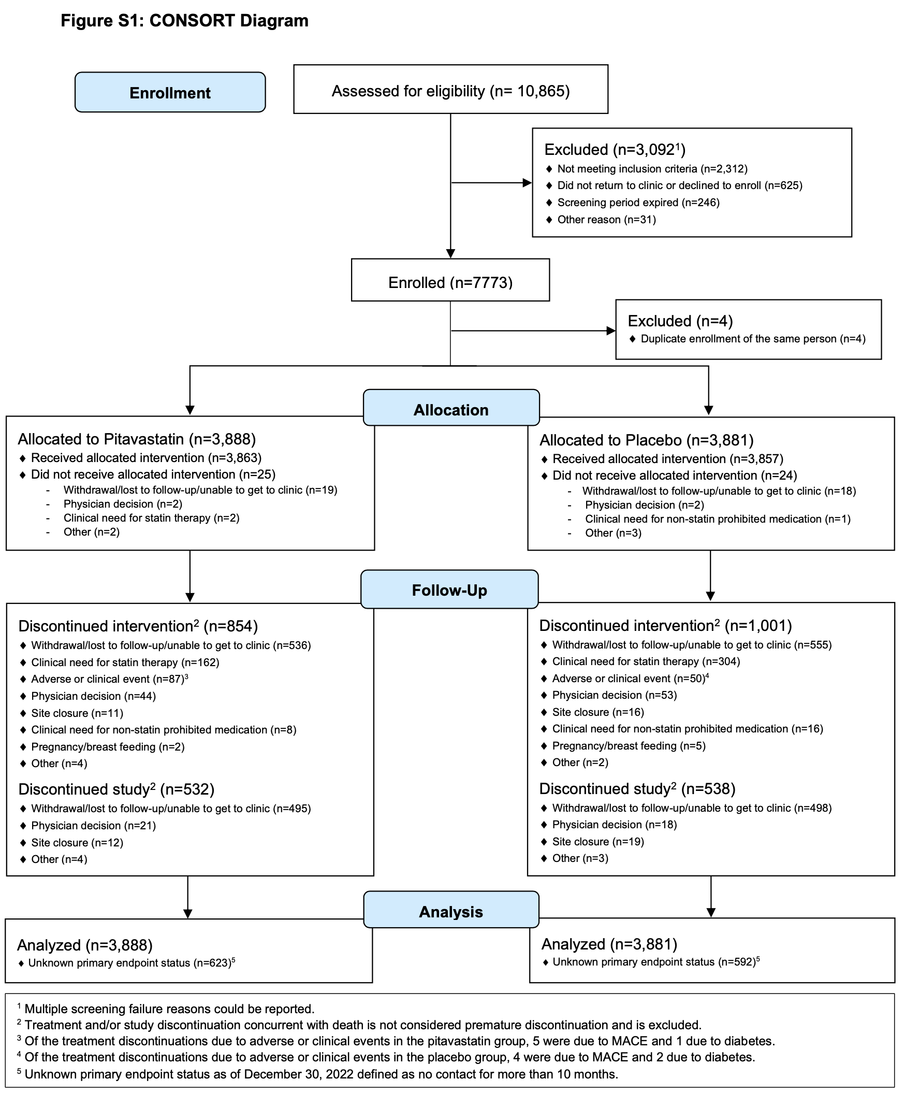
Flot des participants
Notes:
Flot des participants
10865 évalués, 3096 exclus (2312 pas de CI, 625 décline participation...) pour 7769 randomisés

Slide 11
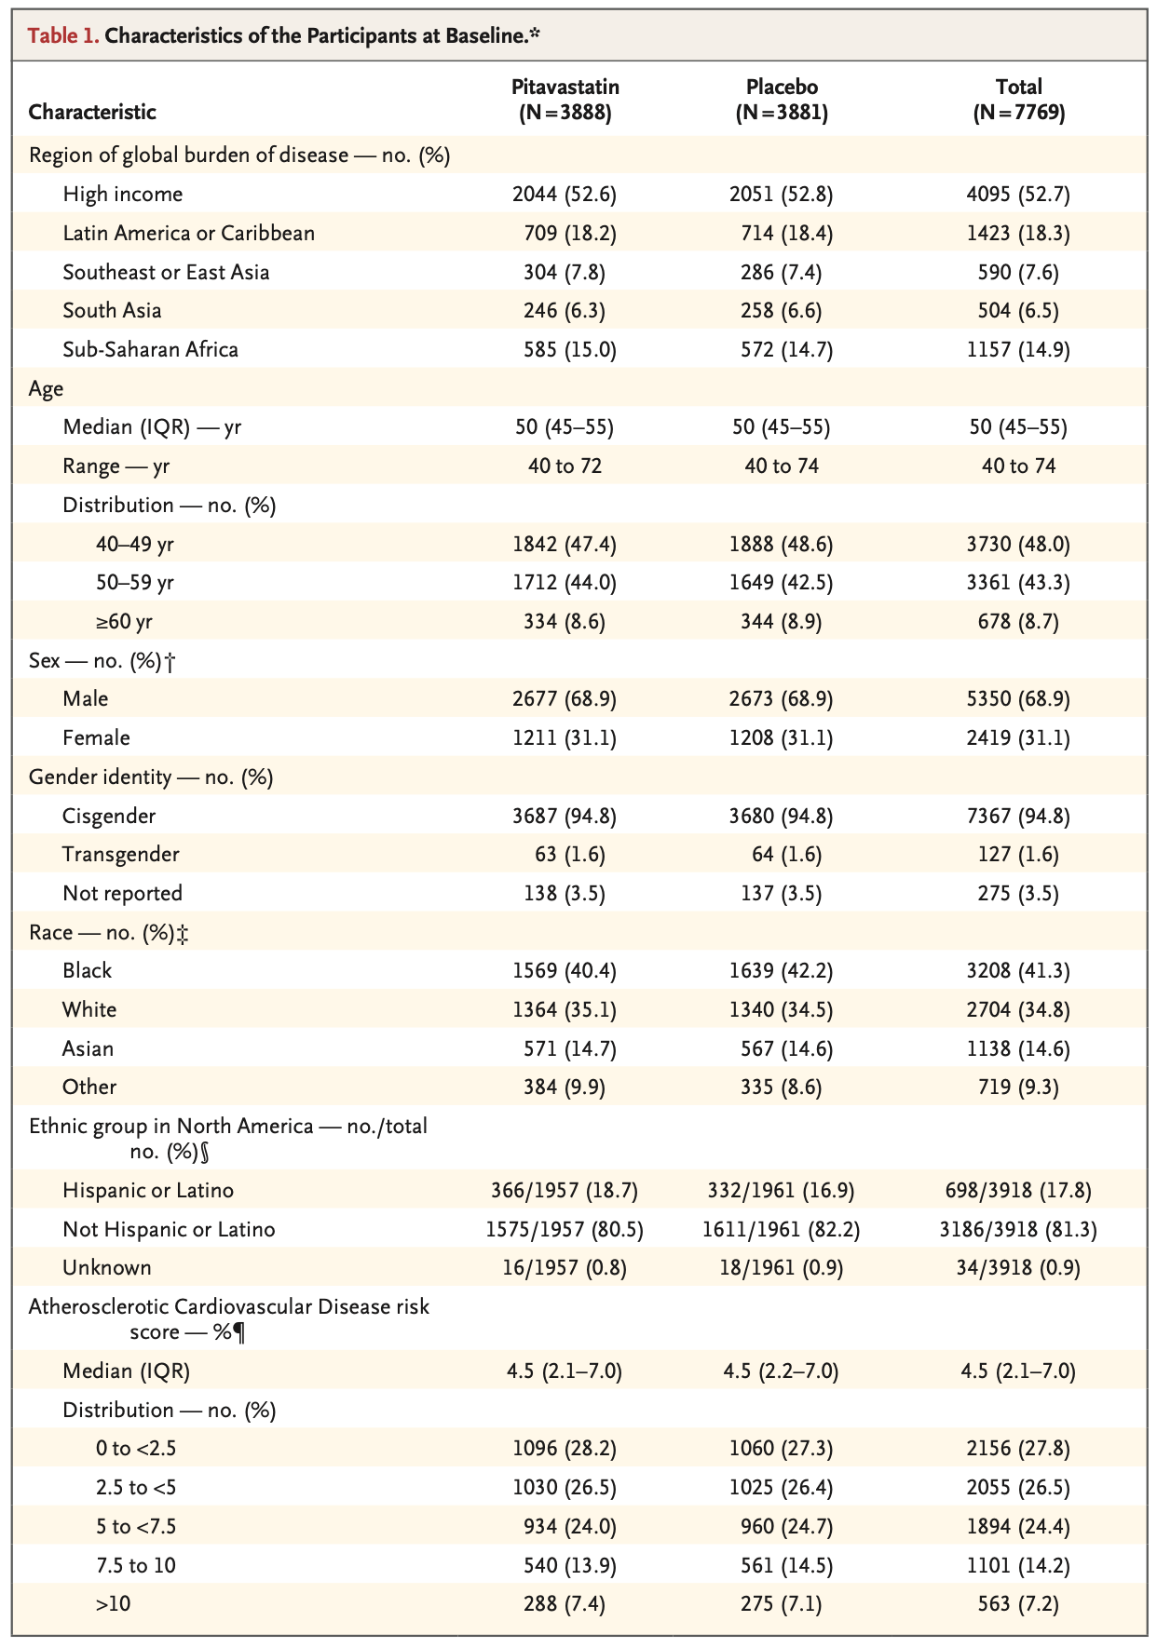
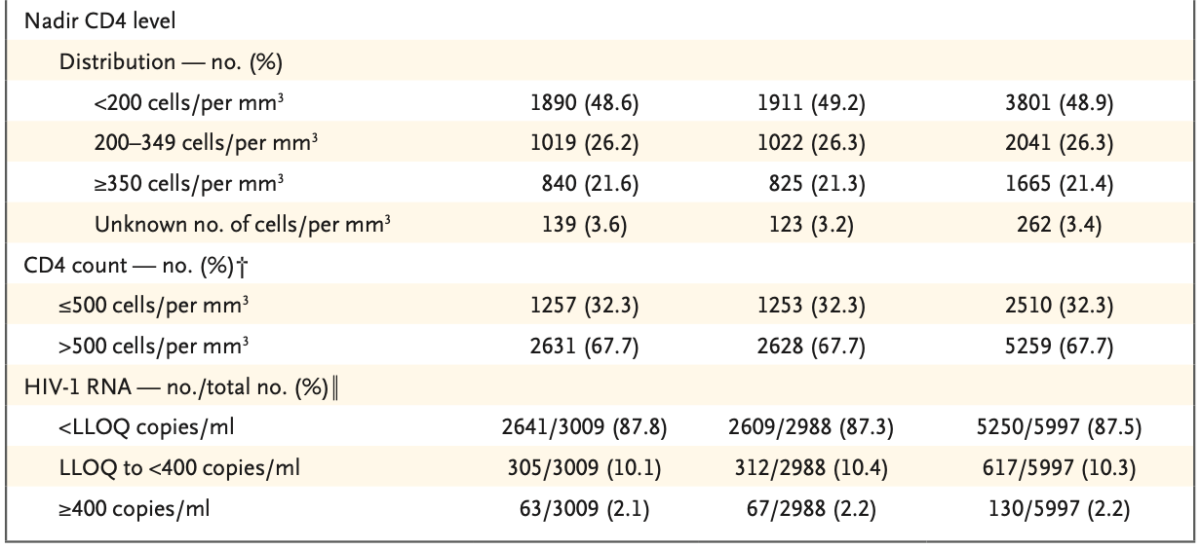
Caractéristiques des participants
Notes:
Caractéristiques principales des pts
Âge médian 50 ans, 31 % femme, 65 % races non-blanches, dont 41 % race noire et 15 % Asiatiques.
É-U : n = 3787, Brésil 1099, Thaïlande 590, Botswana 281, Canada 131 (CHUL).
LDL médian 2,79 mmol/L.
CD4 médian 0,621 x 109/L
Score de MCVAS à 10 ans médian = 4,5 %
Charge virale non détectable chez 88 % des participants.
Autres FR CV : tabac actif 25 %, IMC 26, DM < 1 %, HTA 36 %.
Groupes comparables
Chez les participants ayant poursuivi leur suivi, 74,8% dans le groupe pitavastatine et 71,0% dans le groupe placebo continuaient de recevoir leur traitement randomisé. L'arrêt du traitement en raison d’effets indésirables s'est produit chez 2,1% des participants dans le groupe pitavastatine et chez 1,2% dans le groupe placebo. L'initiation d'une statine par le biais des soins cliniques (co-traitement, à la discrétion du md traitant, à l’insu) s'est produite chez 223 participants (5,7%) assignés à recevoir la pitavastatine (donc double statine) et chez 373 (9,6%) assignés à recevoir le placebo.

Slide 12
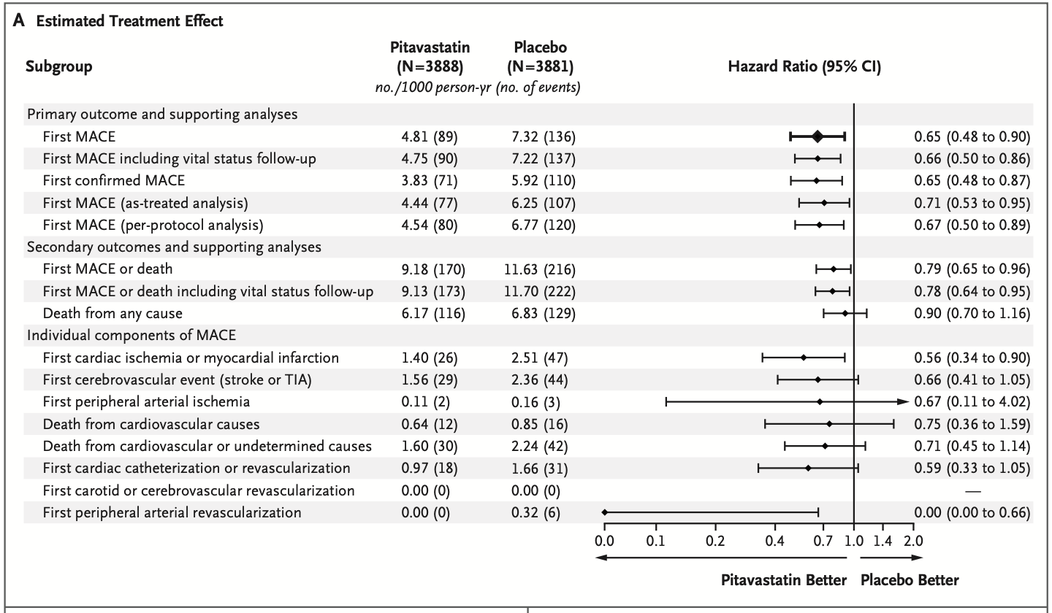
Résultats
Notes:
Résultats
Pour ce qui est des résultats, concernant de critère de jugement principal, soit la combinaison des ECV, il y a eu 2,3 % d’ECV dans le groupe pitavastatine (ou 89 évén totaux ou 4,81 évén/1000 pers-années) comparativement à 3,5 % dans le groupe placébo (ou 136 évén ou 7,32 évén/1000 pers-année, pour une différence absolue entre les groupes de Tx de 1,2 % (IC 95 % 0,5-2 %), un RRi de 0,65 (IC 95 % 0,48-0,90) et un p = 0,002.
Ce qui correspond à un nombre de sujet à traiter (NNT) d’environ 83 (IC 95 % 51-213), ce qui signifie qu’il faut Tx environ 83 pts remplissant les critères de l’étude pendant 5 ans pour empêcher un ECV.
Et ces résultats étaient identiques en analyse selon le respect du protocole et selon le Tx reçu.
Par ailleurs, l’indice de fragilité de l’étude, qui je vous le rappelle est le # de pts requis pour qu’une étude perde sa signification statistique, = 17.
Pas de différence significative dans la mortalité totale ou de la mortalité CV.
Pas de différence dans les décès de cause non-CV (82 vs 81).
Et dans les composantes individuelles de la combinaison étudiée, il y a une tendance vers une diminution des différents éléments, mais une diminution statistiquement significative de seulement la survenue d’ischémie cardiaque ou d’IM.
Pas de donnée disponible sur le « triple MACE – Major Adverse Cardiovasc Event » le plus intéressant (mort CV, IM, AVC).

Slide 13
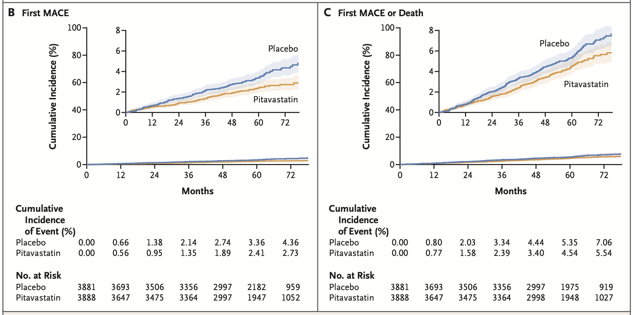

Slide 14
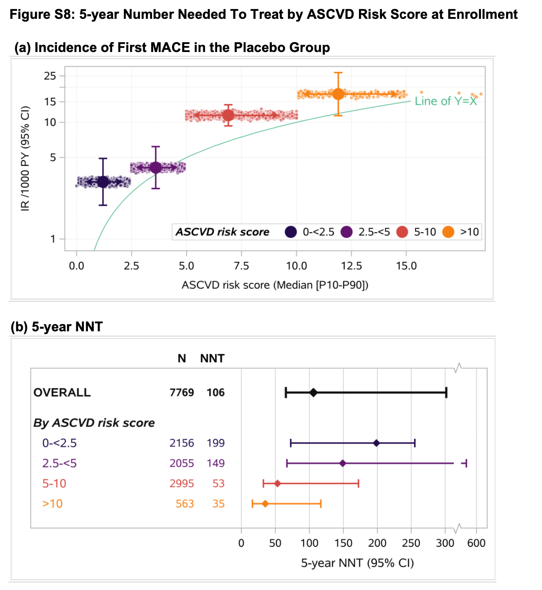

Slide 15
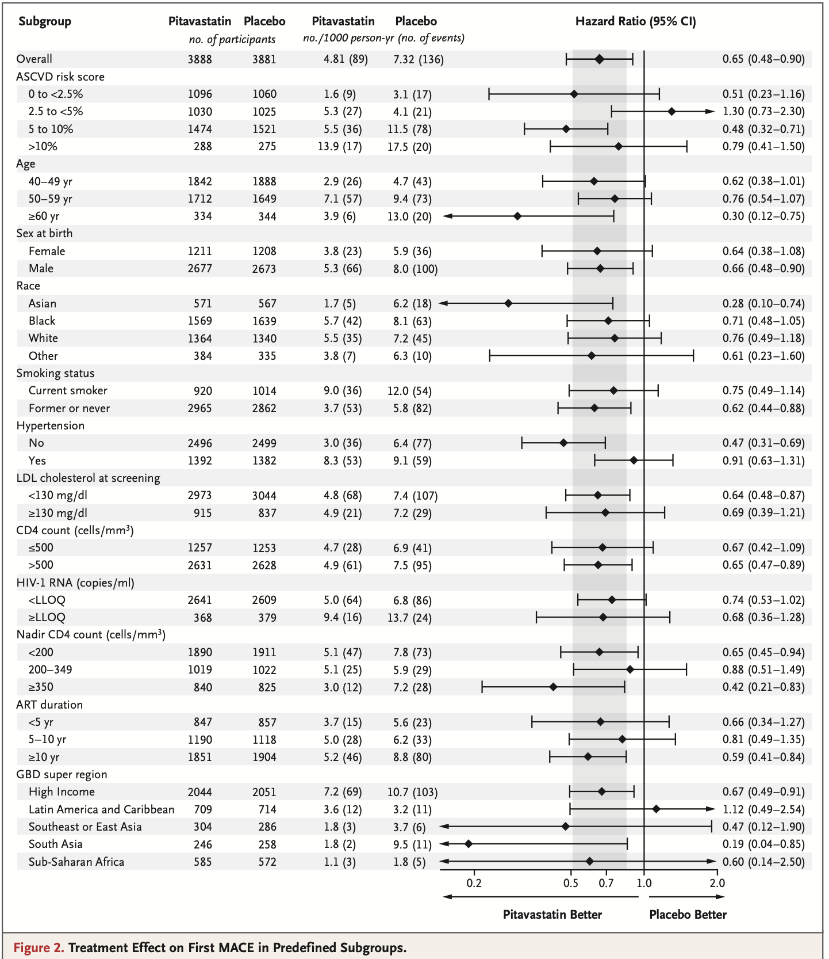
Sous-groupes
Notes:
Sous-groupes
Effets consistants dans les différents sous-groupes, sauf peut-être chez les sujets avec HTA (mais possibles anomalies STAT avec 12 SG étudiés).
Plus de 60 ans en bénéficie davantage?

Slide 16
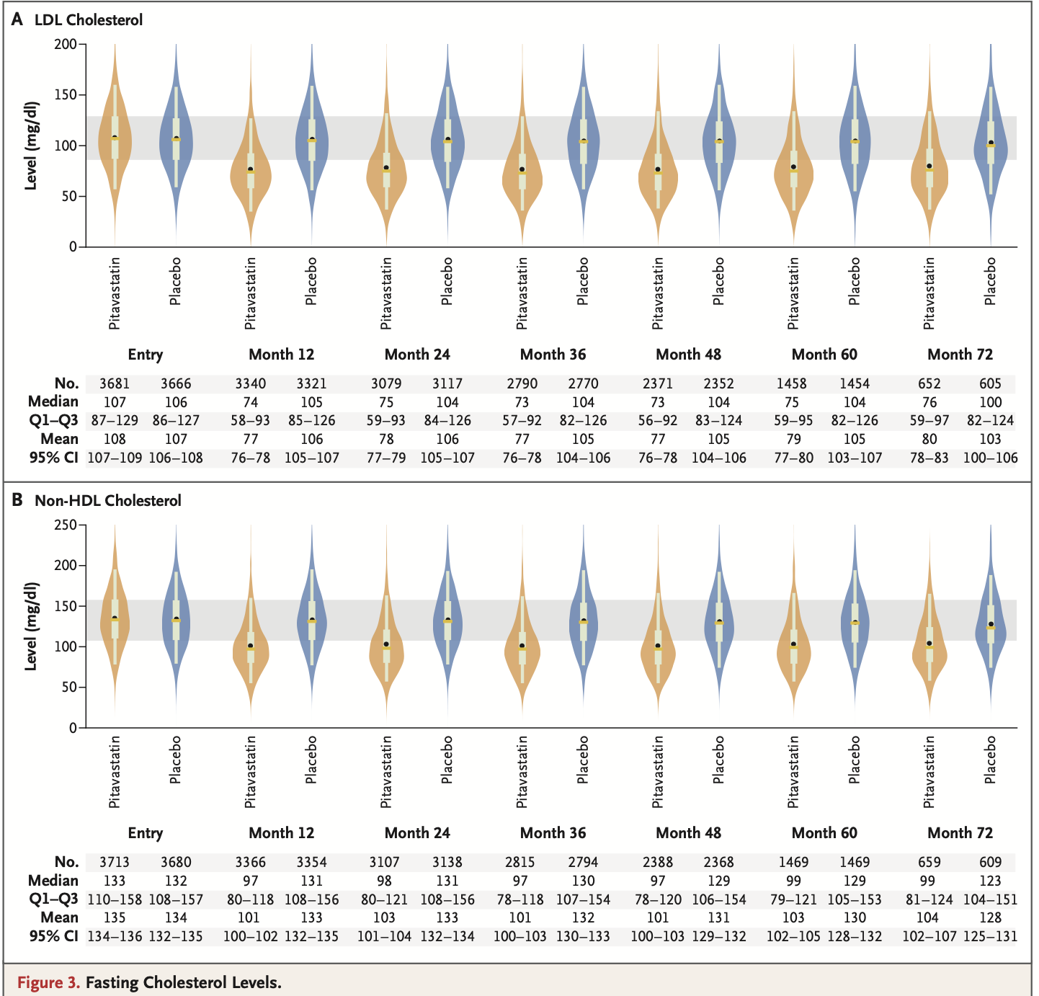
Notes:
Effet du Tx sur les LDL : LDL sont passé de 2,77 à 1,91 mmol/L avec pita (soit une diminution modérée de 31 %) vs stable à 2,72-2,74 avec le placébo à 12 mois.

Slide 17
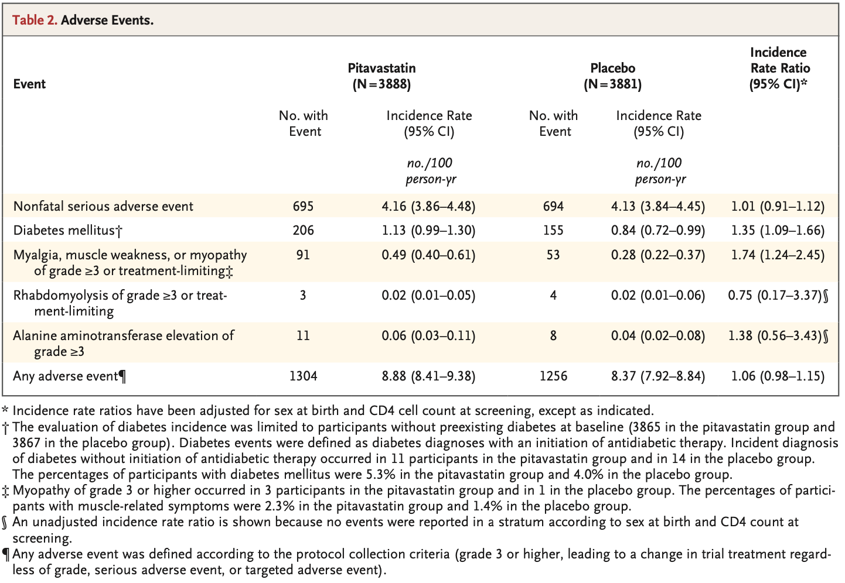
Effets indésirables
Notes:
Effets indésirables
L'arrêt du traitement en raison d’effets indésirables s'est produit chez 2,1% des participants dans le groupe pitavastatine et chez 1,2% dans le groupe placebo (NNH environ 100)
L’incidence d’effets indésirables sérieux étaient similaires entre les 2 groupes de Tx.
Il y a eu une plus grande incidence de diabète dans le groupe pita : n = 206 vs 155, RR 1,35 (IC 95 % 1,09-1,66), mais pas d’effet sur la glycémie.

Slide 18
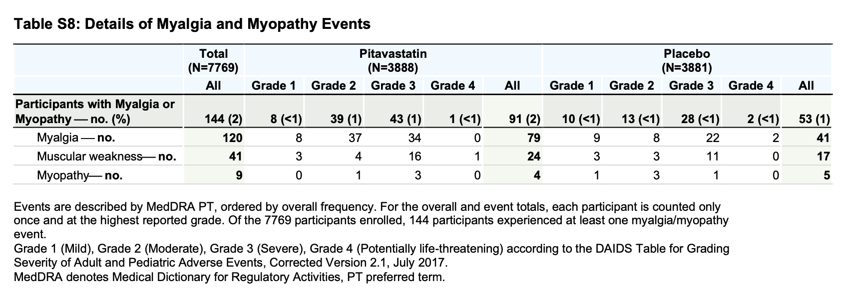
Effets indésirables
Notes:
Une fréquence plus élevée de myalgie ou de myopathie de grade 3 ou supérieur, ou ayant entraîné un changement de traitement, s'est produite dans le groupe pitavastatine (RR 1,74 ; IC à 95 %, 1,24 à 2,45). La majorité des symptômes musculaires dans les deux groupes étaient des myalgies et une faiblesse musculaire de faible intensité, avec une faible incidence de myopathie, chez environ 2 % des participants dans les 2 groupes de Tx.
Les symptômes musculaires ont entraîné l'arrêt du traitement chez 44 participants (1,1 %) dans le groupe pitavastatine et chez 21 (0,5 %) dans le groupe placebo (NNH environ 200).
La myopathie, la rhabdomyolyse et la dysfonction hépatique (niveau d'ALT de grade 3 ou supérieur) se sont produites rarement et avec des fréquences similaires dans les deux groupes.

Slide 19
Conclusion des auteurs
Les participants atteints d'une infection au VIH qui ont reçu de la pitavastatine présentaient un risque plus faible d'événement cardiovasculaire indésirable majeur que ceux qui ont reçu un placebo sur une période médiane de suivi de 5,1 ans, tout en étant bien toléré.
Notes:
En conclusion, selon les auteurs...

Slide 20
Critique
Forces :
Limitations :
Notes:
Forces :
Question clinique pertinente en clinique. Gros ECR avec plus de 7700 participants.
Méthodologie rigoureuse.
La population est assez représentative des personnes avec le VIH (54 % femmes dans le monde – surtout en Afrique - mais 23 % aux É-U...), ce qui donne une bonne validité externe.
Résultats compatibles avec autres ECR sur les statines, avec des RRR de 25-35%.
Résultats sont cliniquement significatifs et applicables dès maintenant.
Limitations :
L’arrêt prématurée d’un ECR peut affecter la validité interne de l’ECR en surestimant le bénéfice.
Pita ? Non disponible au Canada... Effet de classe ?
Score ASCVD américain vs Framingham canadien ... Mais pas très important car toute personnes à risque faible-modérée était inclus.
Moins d’ECV qu’attendus, mais compatible avec ECV attendus 6,18/1000 personnes-année (Shah).
Effet du traitement plus important qu’attendu (0,65 vs 0,70).
NNT assez haut, et dépendant du risque de base : NNT à 5 ans moyen 106, mais si score ASCVD < 2,5 %, NNT = 199 (contre 35 si risque > 10 %)
Cout-bénéfice ?
Nombre assez important de perte au suivi (17 %), mais compatible avec un ECR se statines avec un suivi de 5 ans.
Mécanismes d’action inconnu, mais sous-étude mécanistique en cours sur la question à venir (ex : effet sur hs-CRP).
Recherche biais : RoB 2.0 :
Biais qui émerge du processus de randomisation : Non
Biais dû à des déviations par rapport aux interventions prévues : Non
Biais dû à des données finales manquantes : Peu probable, # de perte au suivi semblable entre les 2 groupes.
Biais dû à la mesure du résultat : Non, mais combinaison de gravité variable.
Biais dans la sélection des résultats rapportés : Non

Slide 21
Implications cliniques
Notes:
Pour ce qui est des implications cliniques de cette étude et est-ce que cette étude changera la pratique...
Le VIH a fait environ 40 millions de morts depuis 1981 selon l’OMS, et actuellement 39 millions de personnes en sont atteintes, les 2/3 en Afrique. Au Canada = environ 63 000 personnes, 29 % femmes.
En 2022, c’est 630 000 personnes qui sont mortes à cause du VIH dans le monde, et 1,3 millions de personnes ont contractés le VIH.
Donc ça reste une maladie importante en clinique.
Et la MCVAS est une cause importante de mortalité chez les personnes vivant avec le VIH, surtout dans les pays les plus riches.
Et selon l’étude de Shah, c’est environ 0,92 % des cas de MCVAS dans le monde (ou le % attribuable à la population) qui serait attribuable au VIH dans le monde.
Les résultats de l’EC REPRIEVE montre une efficacité intéressante du traitement à base de pitavastatine, tout en étant bien toléré.
Compatible avec la littérature sur les statines, qui montre souvent une RRR 25-35 %, mais avec un NNT qui dépend du risque de base (plus élevé en prév 1e que 2e, plus élevé chez faible risque).
Autres statines avec peu de risque d’interactions Rx : rosuvastatine et pravastatine (pas via CYP 3A4 qui est un problème avec les inh. protéases).
Ne pas oublier d’optimiser les autres FR CV (tabac, HTA, diabète).
Les infectiologues vont devoir devenir un peu des internistes ou des MDF, car ils sont parfois les seuls MD traitant et suivant les personnes vivant avec le VIH !
Édito Dr Freiberg : une 1e étape importante vers une approche préventive globale visant à réduire le risque de maladie CV chez les personnes atteintes d’une infection avec le VIH.
GdP à venir …
SCC 2021…
Approche en attendant ?
En donner (à dose modérée de certaines statines) à toutes les personnes vivant avec le VIH+ traitements antiviraux ? Ou en fonction du risque ? FRS 5% ? 10% ? Pour avoir un coût-bénéfice intéressant ? À suivre !

Slide 22
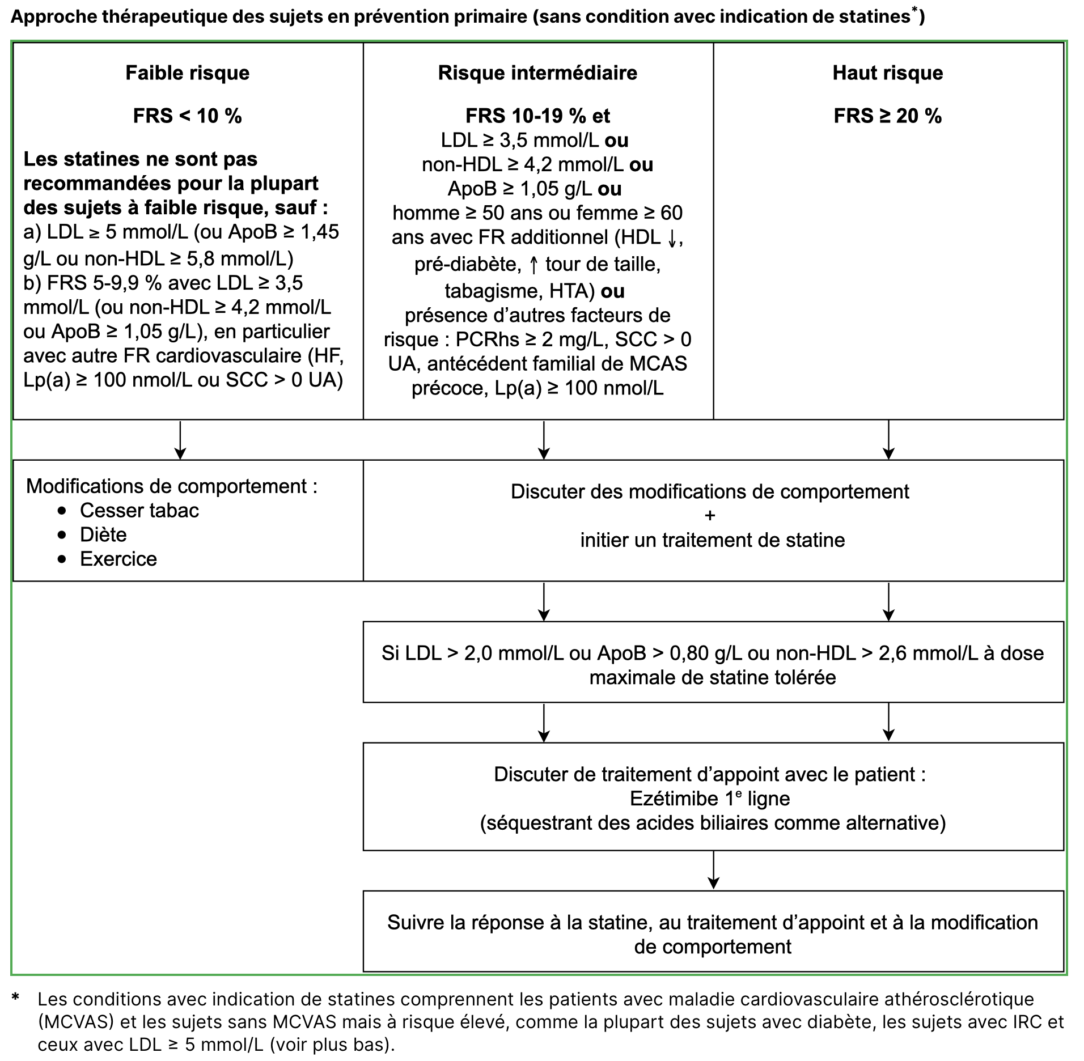
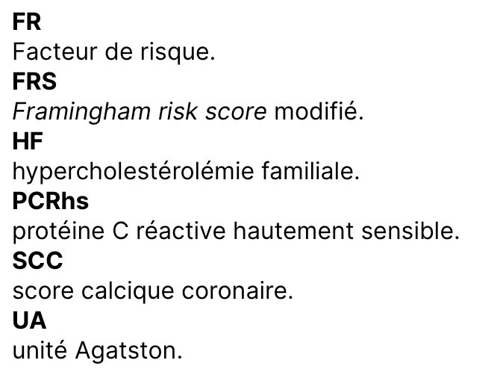
+ VIH ?
+ VIH ?

Slide 23
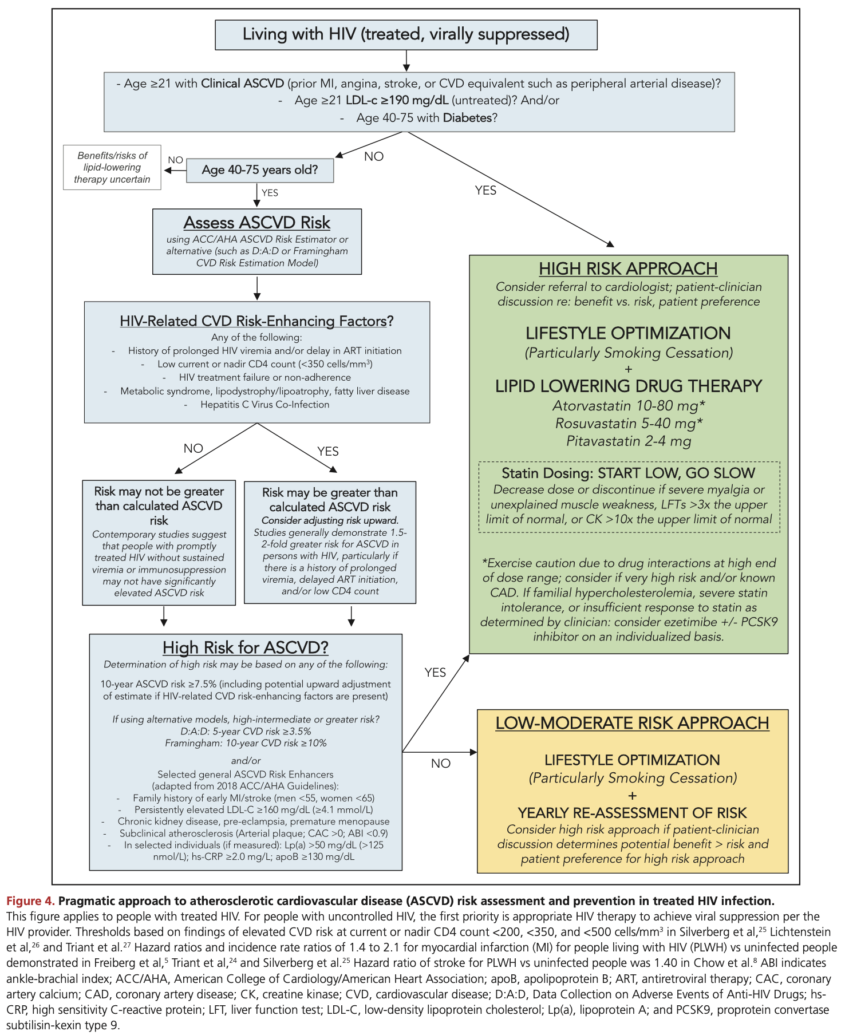
Feinstein MJ et al. Circulation 2019;140:e98-e124.
Notes:
VIH recevant antiréroviraux
Certaines statines à dose modérée

Slide 24
Autres articles récents
Simmons D, Immanuel J, Hague WM, Teede H, Nolan CJ, Peek MJ, et al. Treatment of Gestational Diabetes Mellitus Diagnosed Early in Pregnancy. N Engl J Med. 2023;388(23):2132-44.
Fischer U, Koga M, Strbian D, Branca M, Abend S, Trelle S, et al. Early versus Later Anticoagulation for Stroke with Atrial Fibrillation. N Engl J Med. 2023;388(26):2411-21.
Schrag D, Uno H, Rosovsky R, Rutherford C, Sanfilippo K, Villano JL, et al. Direct Oral Anticoagulants vs Low-Molecular-Weight Heparin and Recurrent VTE in Patients With Cancer: A Randomized Clinical Trial. JAMA. 2023;329(22):1924-33.
Brugts JJ, Radhoe SP, Clephas PRD, Aydin D, van Gent MWF, Szymanski MK, et al. Remote haemodynamic monitoring of pulmonary artery pressures in patients with chronic heart failure (MONITOR-HF): a randomised clinical trial. Lancet. 2023;401(10394):2113-23.
Notes:
Pour ce qui est des autres articles qui ont retenu notre attention en juin et juillet :
Juin
TOBOGM, NEJM 8 juin : Tx du DG avant la 20e sem de gestation a diminué de façon modeste une combinaison d’évén néotanal mais sans diff sur l’HTA durant la grossesse ou le poids du BB.
ELAN, NEJM 29 juin : chez les sujets avec AVC isch et FA, l’initiation précoce comparativement à une initiation plus tardive des AOD entraine un risque d’AVC récidivant, d’embolie systémique ou de saign majeurs extracrânien ou IC ou de décès vasculaire à 30 jours qui est estimé entre un intervalle de 2,8 % plus faible jusqu’à 0,5 % plus élevé.
CANVAS, JAMA 13 juin : chez 638 pts avec cancer et MTE, les AOD sont non-inférieur au HFPM pour prévenir la récidive de MTE à 6 mois dans cette ECR pragmatique utilisant toute une gamme d’AOD différents.
MONITOR-HF, Lancet 24 juin : chez 348 sujets avec IC CF 3/4 et déjà hospit pour IC, le monitorage HD avec CardioMEMS améliore la QdV et diminue le risque d’hospit pour IC de près de 50 %. À suivre !

Slide 25
Autres articles récents
Lincoff AM, Bhasin S, Flevaris P, Mitchell LM, Basaria S, Boden WE, et al. Cardiovascular Safety of Testosterone-Replacement Therapy. N Engl J Med. 2023;389(2):107-17.
Bhatt SP, Rabe KF, Hanania NA, Vogelmeier CF, Cole J, Bafadhel M, et al. Dupilumab for COPD with Type 2 Inflammation Indicated by Eosinophil Counts. N Engl J Med. 2023;39(3):205-14.
Liu S, Yao C, Xie J, Liu H, Wang H, Lin Z, et al. Effect of an Herbal-Based Injection on 28-Day Mortality in Patients With Sepsis: The EXIT-SEP Randomized Clinical Trial. JAMA Intern Med. 2023;183(7):647-55.
Notes:
Juillet
TRAVERSE, NEJM 13 juill : dans cet ECR chez 5246 hommes avec hypogonadisme et à risque ou avec MCVAS, la testostérone était non inférieure au placébo sur les ECV majeurs (3-MACE) avec un RR 0,96, à près de 2 ans de suivi.
Dupilumab, NEJM 20 juill : dans cet ECR, chez les sujets avec MPOC (BPCO) et éosinophilie, le dupilumab, un Ac monclonal bloquant IL-4 et IL-13, diminue le risque annuel d’EA d’environ 30 % comparativement au placébo.
EXIT-SEP, JAMA Intern Med juillet : démontre que chez 1817 pts en Chine avec sepsis, un cocktail d’herbes chinoise en injection appelé Xuebijng diminue la mortalité à 28 jours de 28% comparativement au placébo, passant de 26 % à 19 %. Résultats étonnants, presque trop beau pour être vrai, à reproduire ailleurs !!

Slide 26
Guides de pratique récents
Key NS, Khorana AA, Kuderer NM, Bohlke K, Lee AYY, Arcelus JI, Wong SL, Balaban EP, Flowers CR, Gates LE, Kakkar AK, Tempero MA, Gupta S, Lyman GH, Falanga A. Venous Thromboembolism Prophylaxis and Treatment in Patients With Cancer: ASCO Guideline Update. J Clin Oncol. 2023;41(16):3063-3071.
Chen JW, Vela MF, Peterson KA, Carlson DA. AGA Clinical Practice Update on the Diagnosis and Management of Extraesophageal Gastroesophageal Reflux Disease: Expert Review. Clin Gastroenterol Hepatol. 2023;21(6):1414-21.
Chang L, Chey WD, Imdad A, Almario CV, Bharucha AE, Diem S, et al. American Gastroenterological Association-American College of Gastroenterology Clinical Practice Guideline: Pharmacological Management of Chronic Idiopathic Constipation. Am J Gastroenterol. 2023;118(6):936-54.
Notes:
Juin
Thromboprophylaxie et Tx des MTE des pts avec cancer, ASCO, J Clin Oncol
RGO, AGA, Clin Gastroenterol Hepatol
Constipation, American Gastroenterological Association-American College of Gastroenterology, Am J Gastroenterol

Slide 27
Guides de pratique récents
Roberts ME, Rahman NM, Maskell NA, Bibby AC, Blyth KG, Corcoran JP, Edey A, Evison M, de Fonseka D, Hallifax R, Harden S, Lawrie I, Lim E, McCracken DJ, Mercer R, Mishra EK, Nicholson AG, Noorzad F, Opstad K, Parsonage M, Stanton AE, Walker S; BTS Pleural Guideline Development Group. British Thoracic Society Guideline for pleural disease. Thorax. 2023 Jul;78(Suppl 3):s1-s42.
Hoh BL, Ko NU, Amin-Hanjani S, Chou S-Y, Cruz-Flores S, Dangayach NS, et al. 2023 Guideline for the Management of Patients With Aneurysmal Subarachnoid Hemorrhage: A Guideline From the American Heart Association/American Stroke Association. Stroke. 2023;54(7):e314-e70.
Grasselli G, Calfee CS, Camporota L, Poole D, Amato MBP, Antonelli M, et al; European Society of Intensive Care Medicine Taskforce on ARDS. ESICM guidelines on acute respiratory distress syndrome: definition, phenotyping and respiratory support strategies. Intensive Care Med. 2023;49(7):727-759.
Notes:
Juillet
Trouble plèvre, BTS, Thorax
HSA anévrismale, American Heart Association/American Stroke Association, Stroke
SDRA. European Society of Intensive Care Medicine, Intensive Care Med

